Slide 1
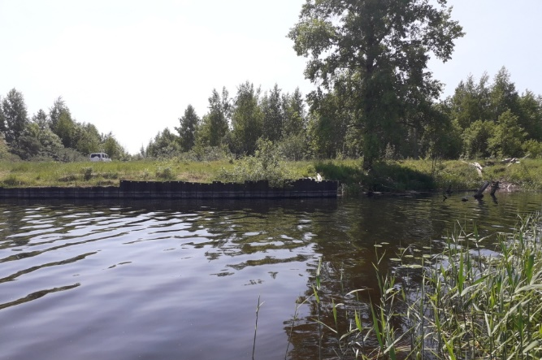
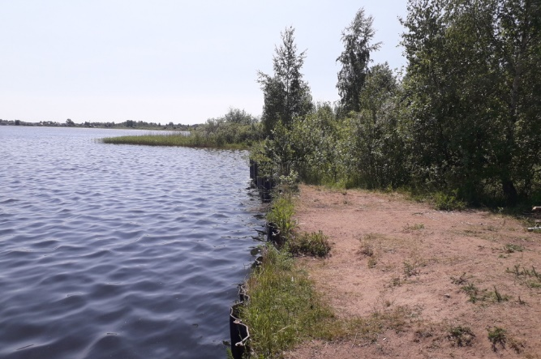
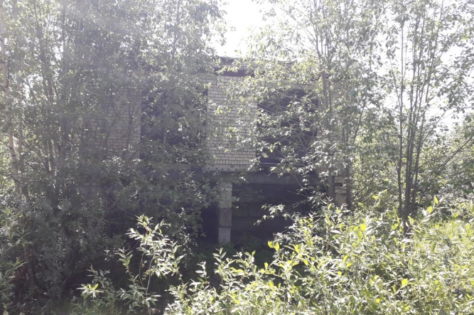
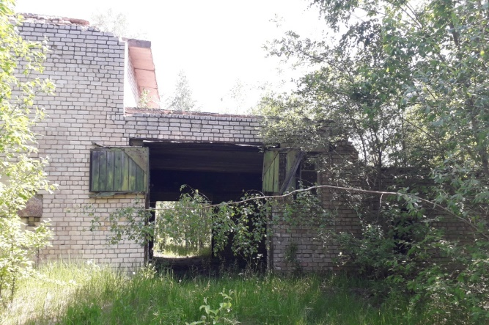
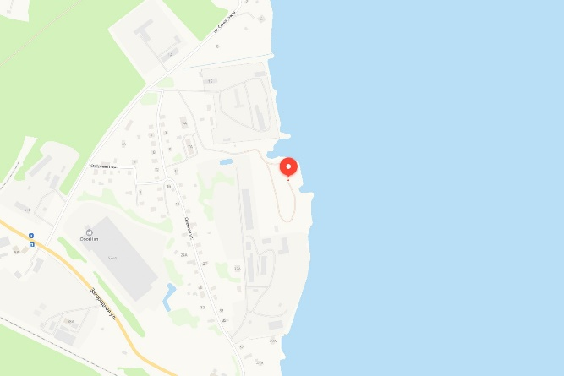
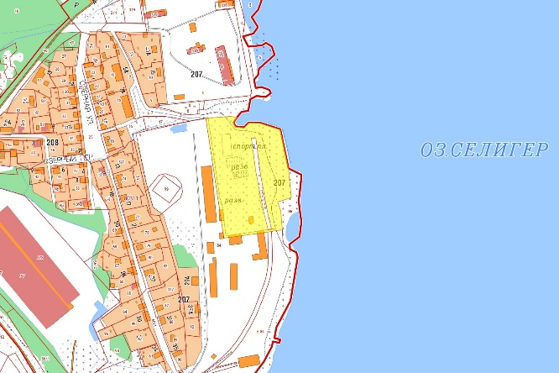
АО «НПЦАП»
Земельные участки, гидротехническое сооружение – причал, здание – мастерская, ПРОДАЖА
Расположение актива – Тверская обл., г/о Осташковский, г. Осташков,
ул. Озерная, з/у 7б и з/у 7в
Назначение актива – водный транспорт
Площадь земельных участков (ЗУ) – 25 175 кв. м. (кол-во ЗУ – 2)
кадастровый номер – 69:45:0080311:85
кадастровый номер – 69:45:0080311:202
Площадь объектов (ОКС) – 237,6 кв. м. (кол-во объектов – 2,
в т. ч. здание – 1, сооружение – 1)
Вид права – собственность
Обременения – нет
Иная значимая информация – техническое состояние неудовлетворительное, требуется капитальный ремонт, требуется очистка от древесно/кустарниковой растительности. Инженерное обеспечение: мастерская - скрытая электропроводка (отключена, состояние неудовлетворительное).
Способ распоряжения – продажа
Начальная стоимость реализации – в стадии определения
Планируемая дата выставления на торги – III квартал 2024 года
Извещение на электронной площадке – ЭТП ГПБ
https://etpgpb.ru
Контактные лица –
Гаращенко Андрей Петрович раб. телефон: +7 (48253) 44-961
моб. +7 (910) 936-16-81
Щеклеин Александр Вячеславович раб. телефон: +7 (495) 535-31-59
E-mail: otd526_1@npcap.ru
Схема расположения актива
Ситуационный план

Slide 2
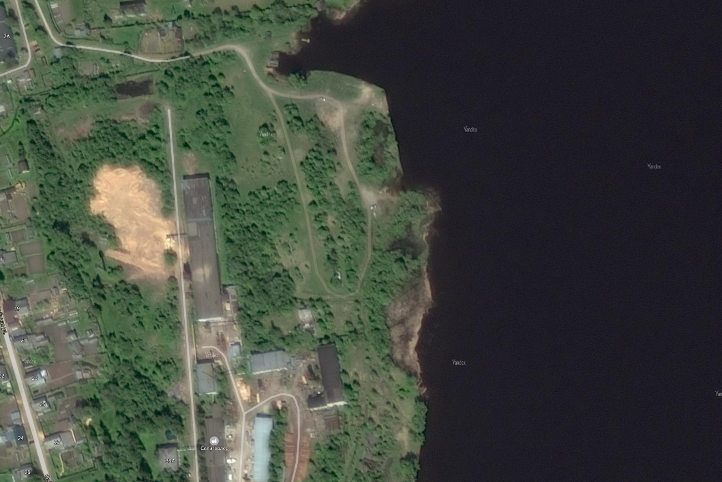
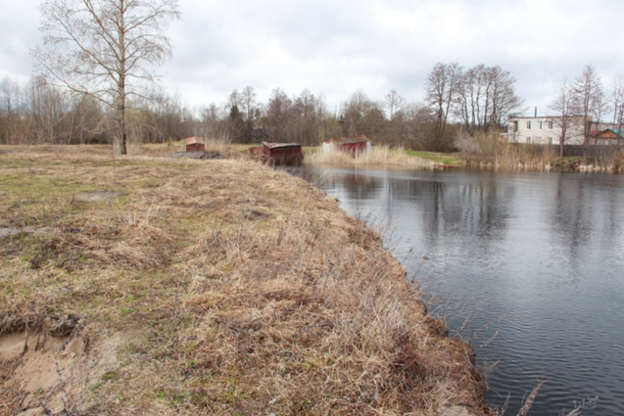
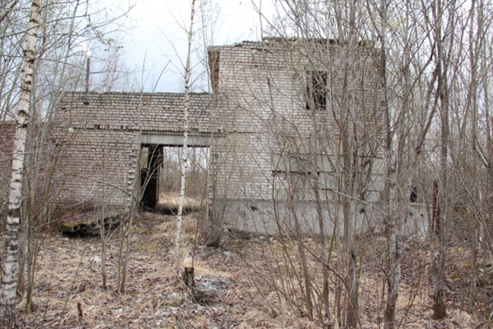
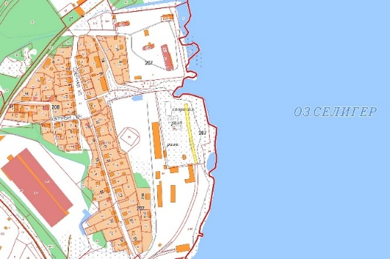
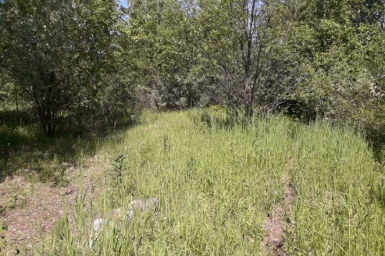
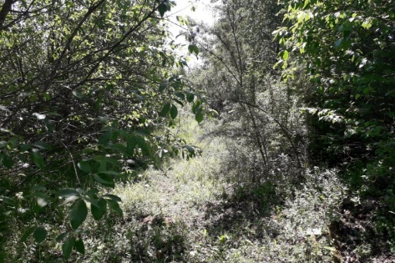
АО «НПЦАП»
Земельные участки, гидротехническое сооружение – причал, здание – мастерская, ПРОДАЖА
Причал
Площадь – 110,3 кв. м.
Мастерская
Площадь – 127,3 кв. м.
Земельный участок 69:45:0080311:202
Площадь – 23 953 кв. м.
Земельный участок 69:45:0080311:202
Площадь – 1 222 кв. м.

Slide 3
АО «НПЦАП»
Земельные участки, гидротехническое сооружение – причал, здание – мастерская, ПРОДАЖА
Иная значимая информация:
Кадастровые номера объектов, входящих в состав актива:
69:45:0080311:85 - Земельный участок (Внутри расположен земельный участок с кадастровым номером 69:45:0080311:202 (железнодорожный транспорт)).
69:45:0080311:194 - Сооружение (Причал)
69:45:0080312:101 - Здание (Мастерская)
69:45:0080311:202 - Земельный участок
Фактически актив расположен в границах:
ЗОУИТ 69:00-6.665 прибрежная защитная полоса озера Селигер Осташковского городского округа Тверской области.

